Slide 1
函数的递归调用
软件学院

Slide 2
《函数的递归调用》提纲
一、教学目标
二、函数的递归调用
三、算法演示
四、流程归纳
五、小结

Slide 3
一、教学目标
了解递归的概念
掌握函数的递归调用及其程序规范
会使用递归调用编写程序。
初步理解运用计算机求解问题的方法

Slide 4
二、函数的递归调用
在调用一个函数的过程中又出现直接或间接地调用该函数本身，称为函数的递归调用。Ｃ语言的特点之一就在于允许函数的递归调用。例如：
int f( int x )
{
int y, z；
z =f (y)；
return (2 * z)；
｝

Slide 5
例1. 有５个人坐在一起，问第５个人多少岁？他说比第４个人大２岁。问第４个人岁数，他说比第３个人大２岁。问第３个人，又说比第２个人大２岁。问第２个人，说比第１个人大２岁。最后问第１个人，他说是10岁。请问第５个人多大。
ａｇｅ（５）＝ａｇｅ（４）＋２
ａｇｅ（４）＝ａｇｅ（３）＋２
ａｇｅ（３）＝ａｇｅ（２）＋２
ａｇｅ（２）＝ａｇｅ（１）＋２
ａｇｅ（１）＝１０
可以用数学公式表述如下：
１０ （ｎ＝１）
age(n-1) ＋２ （ｎ＞１）
age(n) =

Slide 6
可以用一个函数来描述上述递归过程：
int age（int ｎ） ／*求年龄的递归函数*／
{ int ｃ； ／* ｃ用作存放函数的返回值的变量 *／
if（ｎ＝＝１） ｃ＝10；
else ｃ＝ age（ｎ－１）＋２；
return（ｃ）；
｝
用一个主函数调用age函数，求得第5人的年龄。
#include <stdio.h>
void main（）
{
printf（″％ｄ″，age(5)) ；
}
运行结果如下：
18

Slide 7
求解分两个阶段：
注意：必须有一个使递归过程结束的条件。age（1）＝10，就是使递归结束的条件。
递 推
回 推

Slide 8
age函数
n＝5
age函数
n＝4
main
age(5)
c=age(4)+2
c=age(3)+2
输出age(5)
age(5)=18
age(4)=16
age函数
n＝1
age函数
n＝2
age函数
n＝3
age(1)=10
c=age(1)+2
c=age(2)+2
age(2)=12
age(3)=14

Slide 9
例2. 用递归方法求 n！
求ｎ！也可以用递归方法，即５！等于４！×５，而４！＝３！×４…１！＝１。可用下面的递归公式表示：
１ （ｎ＝０，１）
ｎ·(ｎ-１)！ （ｎ＞１）
ｎ！＝

Slide 10
例2. Hanoi（汉诺）塔问题。
这是一个古典的数学问题，是一个用递归方法解题的典型例子。问题是这样的：古代有一个梵塔，塔内有3个座A、B、C，开始时Ａ座上有64个盘子，盘子大小不等，大的在下，小的在上（见下图）。有一个老和尚想把这64个盘子从Ａ座移到Ｃ座，但每次只允许移动一个盘，且在移动过程中在3个座上都始终保持大盘在下，小盘在上。在移动过程中可以利用Ｂ座，要求编程序打印出移动的步骤。

Slide 11
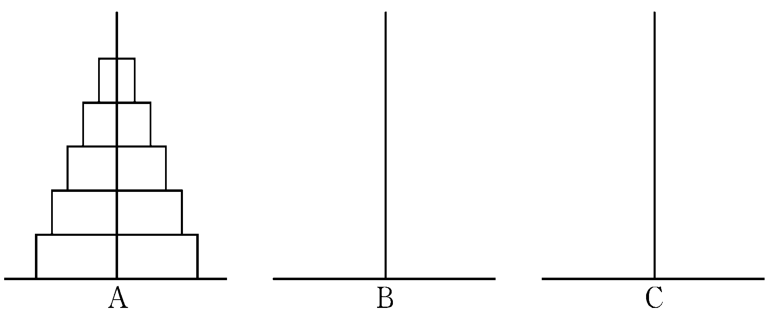
Hanoi

Slide 12
老和尚想：假如有另外一个和尚能有办法将63个
盘子从一个座移到另一座。那么，问题就解决了。
此时老和尚只需这样做：
(1) 命令第2个和尚将63个盘子从A座移到B座；
(2) 自己将1个盘子（最底下的、最大的盘子）从A座移到C座；
(3) 再命令第2个和尚将63个盘子从B座移到C座。
第2个和尚怎样才能将63个盘子从A座移到B座？

Slide 13
第2个和尚想：假如有另外一个和尚能有办法将62个盘子从一个座移到另一座。我就能将63个盘子从A座移到B座。
他是这样做的：
(1) 命令第3个和尚将62个盘子从A座移到C座；
(2) 自己将1个盘子（最底下的、最大的盘子）从A座移到B座；
(3) 再命令第3个和尚将62个盘子从C座移到B座。
如此“层层下放”， 直到找到第64个和尚，让他完成将1个盘子从一个座移到另一座，至此问题解决

Slide 14
只有第64个和尚的任务完成后，第63个和尚的任务
才能完成。只有第2到第64个和尚任务完成后，第1
个和尚的任务才能完成。这是一个典型的递归问题
为便于理解：先分析3个盘子从Ａ座移到Ｃ座的过程：
(1) 将Ａ座上2个盘子先移到Ｂ座上（借助Ｃ）；
(2) 将Ａ座上剩下的1个盘子移到Ｃ座上；
(3) 将Ｂ座上2个盘子移到Ｃ座上（借助Ａ）。

Slide 15
第1步 2个盘子从A移到B 可分解为：
1.1 将Ａ上1个盘子从Ａ移到Ｃ；
1.2 将Ａ上1个盘子从Ａ移到Ｂ；
1.3 将Ｃ上1个盘子从Ｃ移到Ｂ。
A
B
C
1.1
A
B
C
A
B
C
A
B
C
1.2
1.3

Slide 16
第2步 1个盘子从A移到C
2.1 将Ａ上1个盘子从Ａ移到Ｃ；
A
B
C
2.1
A
B
C

Slide 17
第3步 2个盘子从B移到C 可分解为：
3.1 将Ｂ上1个盘子从Ｂ移到Ａ上；
3.2 将Ｂ上1个盘子从Ｂ移到Ｃ上；
3.3 将Ａ上1个盘子从Ａ移到Ｃ上。
A
B
C
A
B
C
3.1
A
B
C
A
B
C
3.2
3.3

Slide 18
综合起来，可得到移动3个盘子的步骤：
A
B
C
A
B
C
A
B
C
A
B
C
A
B
C
Ａ→Ｃ，Ａ→Ｂ，Ｃ→Ｂ，Ａ→Ｃ，Ｂ→Ａ，Ｂ→Ｃ，Ａ→Ｃ。共经历7步。
移动 n 个盘子要经历 2^{n} -1 步。
A
B
C
A
B
C
A
B
C

Slide 19
第1步和第3步，都是把n－1个盘从一个座移到另一
个座上，采取的办法是一样的，只是座的名字不同
而已。故可以将第1步和第3步表示为：
由上面的分析可知：将ｎ个盘子从Ａ座移到Ｃ座可以分解为以下3个步骤：
(1) 将Ａ座上n-1个盘子先移到Ｂ座上（借助Ｃ）；
(2) 将Ａ座上剩下的1个盘子移到Ｃ座上；
(3) 将Ｂ座上n-1个盘子移到Ｃ座上（借助Ａ）。
将“one” 座上n－1个盘移到“two” 座(借助“three” 座)。
只是one、two、three和Ａ、Ｂ、Ｃ的对应关系不同。
第①步，对应关系是 ：
one——Ａ，two——Ｂ，three——Ｃ。
第③步，对应关系是:
one——Ｂ，two——Ｃ，three——Ａ。

Slide 20
上面3个步骤可分成两类操作：
第1类： 将n－1个盘从一个座移到另一个座上
（n＞1）。它是一个递归的过程。
——用hanoi函数实现。
hanoi（n，one，two，three）
将n个盘子从“one” 座移到“three” 座 (借助“two”)。
第2类：将1个盘子从一个座上移到另一座上。
——用move函数实现
move（x，y）
将1个盘子从x 座移到y 座。

Slide 21
程序如下：
#include <stdio.h>
void main()
{
void hanoi(int n,char one,char two,char three);
/* 对hanoi函数的声明 */
int m;
printf("input the number of diskes:");
scanf(“%d”,&m);
printf("The step to moveing %d diskes:\n",m);
hanoi(m,'A','B','C');
}

Slide 22
void hanoi(int n,char one,char two,char three)
/* 定义hanoi函数,将ｎ个盘从one座借助two座，移到three座 */
{
void move(char x,char y); /* 对move函数的声明 */
if(n==1) move(one,three);
else
{ hanoi(n-1, one , three , two);
move(one,three);
hanoi(n-1, two , one , three); }
}
void move(char x,char y) /* 定义move函数 */
{
printf(“%c-->%c\n",x,y);
}

Slide 23
运行情况如下：
input the number of diskes:3↙
The steps to noving 3 diskes:
Ａ－－＞Ｃ
Ａ－－＞Ｂ
Ｃ－－＞Ｂ
Ａ－－＞Ｃ
Ｂ－－＞Ａ
Ｂ－－＞Ｃ
Ａ－－＞Ｃ

Slide 24
五、小结
本小节从递归的概念出发，讲述了递归设计的思想，并通过汉诺塔问题，对递归设计的进行了详细分析。

Slide 25
谢 谢 ！

